Slide 1
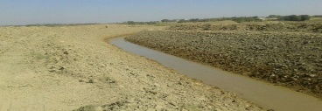
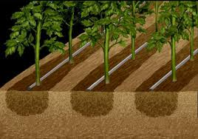
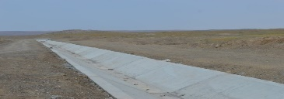
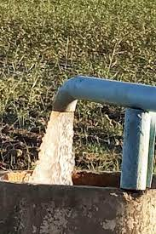
ЎЗБЕКИСТОН РЕСПУБЛИКАСИ
БУХОРО ВИЛОЯТ ҲОКИМЛИГИ
2025-2029 ЙИЛЛАРДА ИРРИГАЦИЯ ВА МЕЛИОРАЦИЯ ТАДБИРЛАРИ
23
2022-2026 йилларда Андижон вилоятидаги кўп қаатли уйларни ҳолатини яхшилаш
Коллектор-дренаж тармоқларини реконструкция қилиш ва қуриш бўйича
Коллектор-дренаж тармоқларини таъмирлаш-тиклаш.
Самарадорлик
835 дона кузатув қудуқлари реконструкция қилинади
877,6 км коллектор-дренаж тармоқлари реконструкция қилинади ва қурилади
Мавжуд
2025-2029 йилларда
120,0 минг гектар майдонда ер ости сизот сувларни 2-2.5 метр оралиқда бир маромда ушлаб туриш таъминланади
68,5 минг гектар майдоннинг мелиоратив ҳолати барқарорлашади
6610 км коллектор-дренаж тармоқларида таъмирлаш тиклаш ишлари олиб борилади
8990 км
2217 дона
2025-2029 йилларда 77 минг гектар майдонга сув тежамкор суғориш технологиялари тадбиқ этилади
Ирригация тармоқларини реконструкция қилиш ва қуриш бўйича
Ахборот технологияларини қўллаш бўйича
605,2 км суғориш тармоқлари қурилади ва реконструкция қилинади
29 дона тик суғориш қудуқлари қурилади ва реконструкция қилинади
1 дона гидротехник иншоот реконструкция қилинади
1500 дона назорат қудуқларига сизот сувлари сатҳини ва минерализациясини кузатиш (DIVER) қурилмаси ўрнатилади
956 дона сув сарфини онлайн режимда назорат қилиш қурилмаларини ўрнатилади
5 та йирик сув хўжалиги объектларини автоматлаштириш
5900 км
2025 йилда сувни тежовчи технологияларини жорий этиш майдонлари, 16000 гектар
1423 дона
114 дона
Эришиладиган самарадорлик
76000 гектар майдон кафолатли сув билан таъминланади;
Сувдан фойдаланиш коиффициенти 0,66 фоиздан 0,71 фоизгача ошади
2025-2029 йилларда давлат хусусий шерикчилиги асосида 21 та сув хўжалиги объектларини босқичма-босқич кластер корхоналарига ўтказиб берилади
2025 йилда амалга ошириладиган ирригация ва мелиорация тадбирлари
58,2 км суғориш тармоқларини қуриш ва реконструкция қилинади
10,1 км коллектор тармоқларини қуриш ва реконструкция қилинади
1120 км коллектор-дренаж тармоқлари таъмирлаб тикланади
ва 100 дона кузатув қудуқлари таъмирлаб тикланади
Жами
150 млрд.сўм маблағ талаб этилади

